Slide 1
Docente : Giovanzanti Patrizia Classi 4 C - 4 D
Matematica
L’addizione e le sue proprietà

Slide 2
L’addizione e le sue proprietà

Slide 3
https://www.youtube.com/watch?v=aMI-rkkJpSM

Slide 4
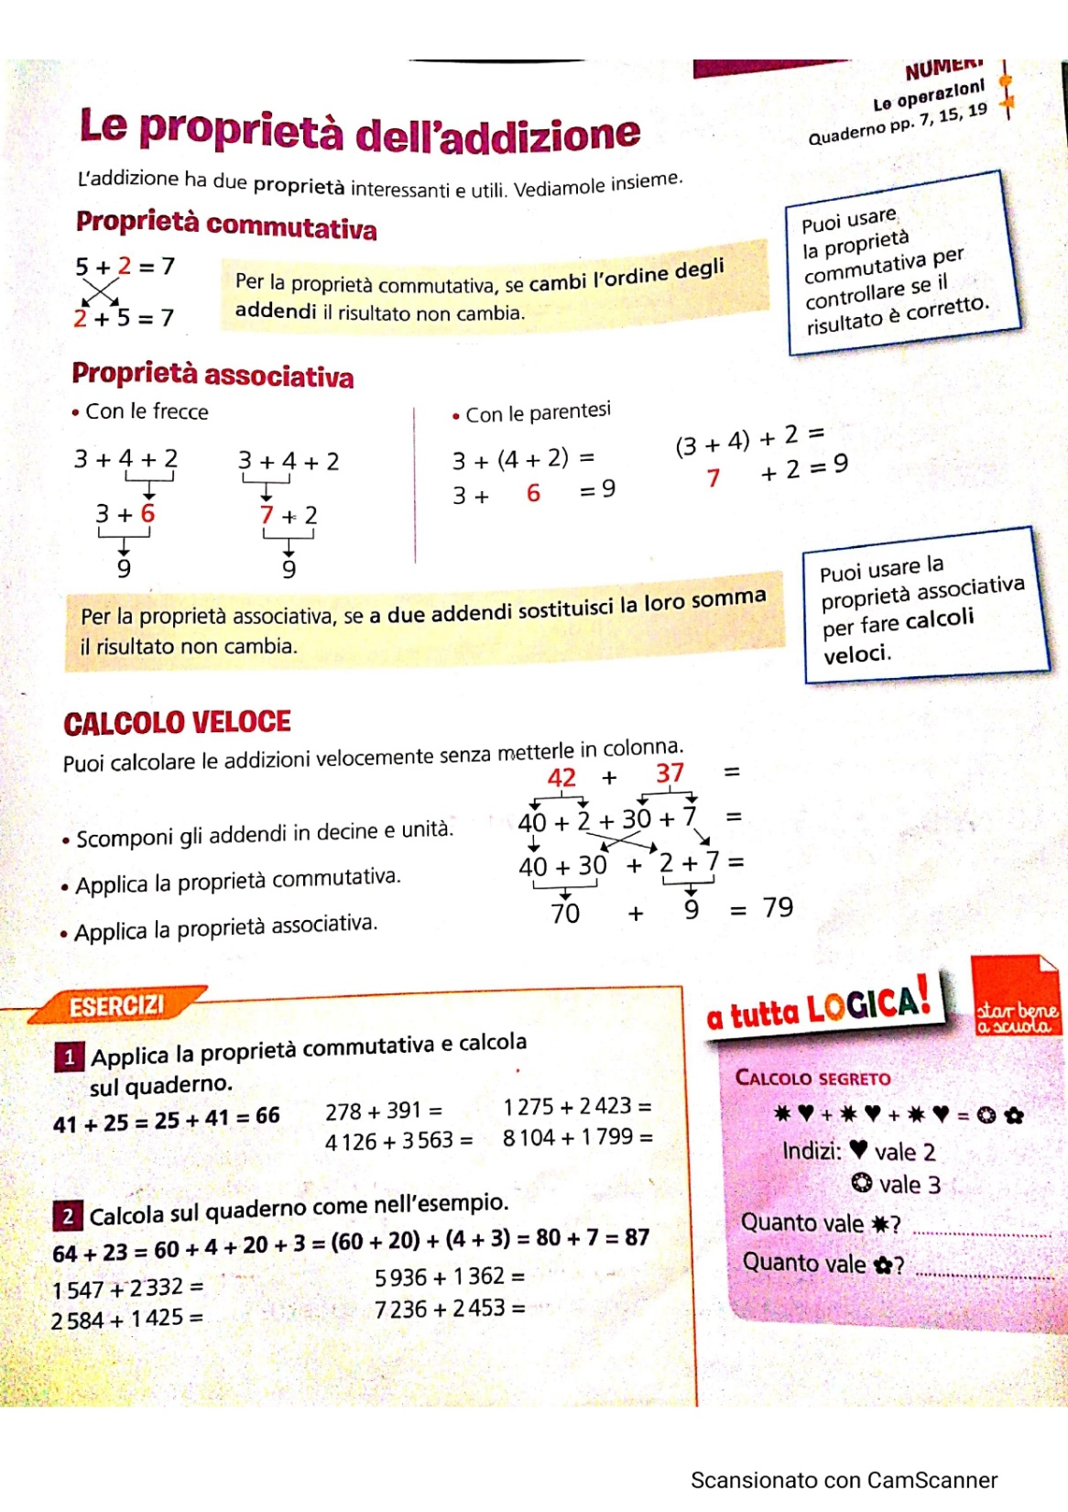
Assegno: esegui sul quaderno gli esercizi n. 1 e 2 di pagina 18 e n. 1 di pagina 19 . Buon lavoro.

